Slide 1
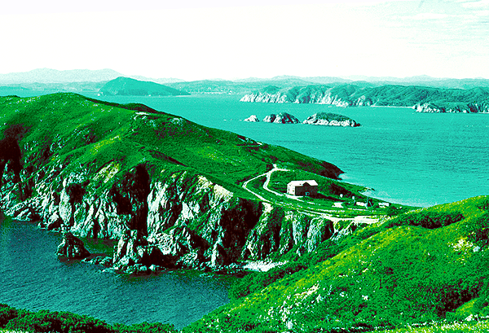
ГЛОБАЛЬНАЯ СИСТЕМА МОНИТОРИНГА
КАТАСТРОФИЧЕСКИХ ПРИРОДНЫХ ЯВЛЕНИЙ
Долгих Г.И.
Notes:
11.05.17
1

Slide 2
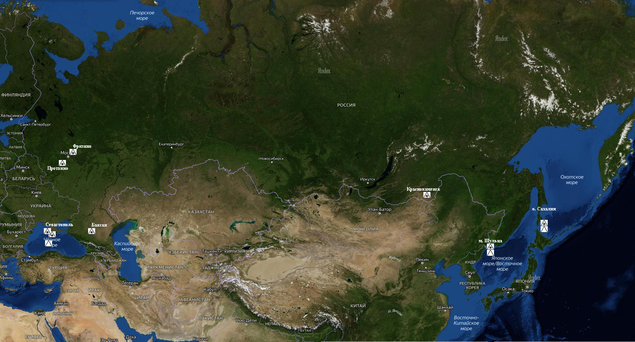
ГЛОБАЛЬНАЯ СИСТЕМА МОНИТОРИНГА
КАТАСТРОФИЧЕСКИХ ПРИРОДНЫХ ЯВЛЕНИЙ

Slide 3
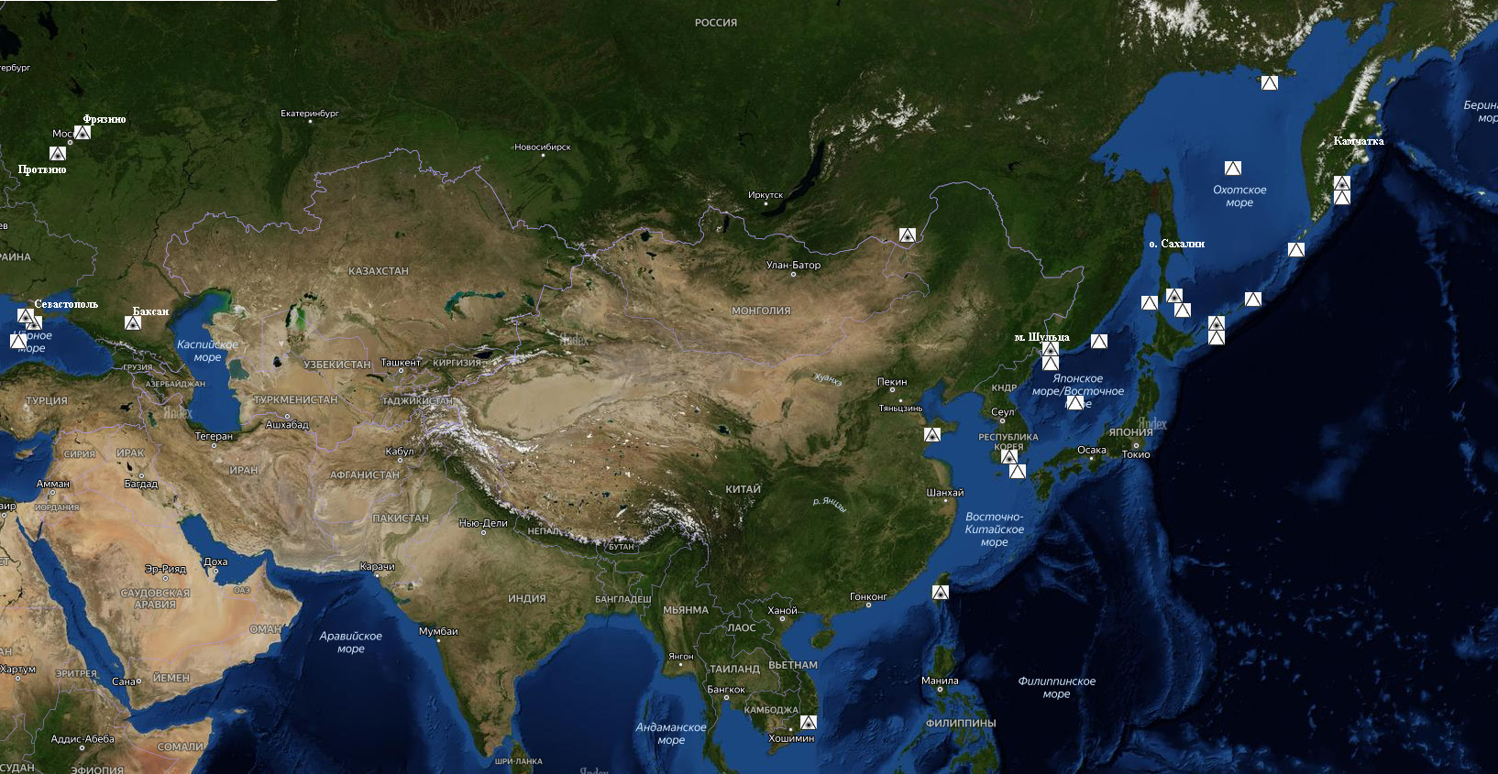
ГЛОБАЛЬНАЯ СИСТЕМА МОНИТОРИНГА
КАТАСТРОФИЧЕСКИХ ПРИРОДНЫХ ЯВЛЕНИЙ

Slide 4
ГЛОБАЛЬНАЯ СИСТЕМА МОНИТОРИНГА
КАТАСТРОФИЧЕСКИХ ПРИРОДНЫХ ЯВЛЕНИЙ

Slide 5
ГЛОБАЛЬНАЯ СИСТЕМА МОНИТОРИНГА
КАТАСТРОФИЧЕСКИХ ПРИРОДНЫХ ЯВЛЕНИЙ
Создание междисциплинарных, международных стационаров на территориях России, Китая, Южной Кореи, Вьетнама и Тайваня для проведения океанологических, геолого-геофизических, биологических, химических и др. экспедиционных исследований с передачей экспериментальных данных в режиме реального времени в центры сбора и обработки информации на основе использования современных GRID-технологий.
Основное организационно-научное направление данного проекта связано с созданием многофункциональных стационарных и мобильных полигонных исследований на прибрежных, береговых и морских территориях и акваториях с организацией центра сбора, обработки и интерпретации полученных экспериментальных данных со всех судов, находящихся в научно-исследовательских рейсах, с морских буйковых станций и платформ, береговых и прибрежных полигонов. Все стационарные и мобильные экспериментальные установки и комплексы будут организованы в единую сеть на основе современных GRID-технологиях с пополнением цента сбора и обработки экспериментальных данных в постоянном режиме. Одновременные, междисциплинарные продолжительные измерения, а также эпизодические, недолгие события (тектонические, вулканические, океанографические, биологические, метеорологические и т.п.), и более тонкие, долгосрочные изменения и явления на стадии становления в океане (тип циркуляции, изменение климата, океаническая кислотность, тенденции экосистемы и биосистемы и т.п.) необходимо организовать на акваториях России и прибрежных территориях, а также на полигонах Китая, Кореи, Японии, Тайваня и Вьетнама с насыщением данных экспериментальных коллективов современным оборудованием мирового уровня. Полученные экспериментальные данные в режиме реального времени будут доступны не только в центре сбора и обработки информации, но и всем территориально удалённым пользователям, объединённым в единую сеть.

Slide 6
ГЛОБАЛЬНАЯ СИСТЕМА МОНИТОРИНГА
КАТАСТРОФИЧЕСКИХ ПРИРОДНЫХ ЯВЛЕНИЙ
Создание прибрежно-береговых полигонов на территориях Приморского края (о. Русский), Сахалина (м. Свободный), Курильских островов (о. Итуруп), Камчатки, г. Севастополь оснащённых лазерными деформографами, лазерными нанобарографами, лазерными гидрофонами, лазерными измерителями вариаций давления гидросферы, шельфовыми акустико-гидрофизическими комплексами, сейсмоакустическими и гидроакустическими излучателями, донными сейсмостанциями и донными лазерными деформографами, GPS/ГЛОНАСС-приёмниками, широкополосными сейсмографами, цифровыми метеостанциями, зондами с непрерывным измерением химических и биологических параметров, системами оптического мониторинга, гидролидарами и прокачиваемыми флюорометрами, высокочувствительными гравиметрами, магнитовариационными станциями, лидарами различного назначения, автоматизированным комплексом, созданном на основе использования современных GRID технологий, для сбора, хранения и передачи полученных экспериментальных данных в режиме реального времени.
Создание стационарных континентальных полигонов в Забайкалье (г. Краснокаменск), г. Фрязино, Протвино, Баксане оснащённых лазерными деформографами, лазерными нанобарографами, сейсмоакустическими излучателями, GPS/ГЛОНАСС-приёмниками, широкополосными сейсмографами, цифровыми метеостанциями, системами оптического мониторинга, высокочувствительными гравиметрами, магнитовариационными станциями, лидарами различного назначения, автоматизированным комплексом, созданном на основе использования современных GRID технологий, для сбора, хранения и передачи полученных экспериментальных данных в режиме реального времени.
Создание мобильных систем, состоящих из: GPS/ГЛОНАСС-приёмников, широкополосных сейсмографов, лазерных деформографов, лазерных нанобарографов, высокочувствительных гравиметров, магнитовариационных станций, лазерных гидрофонов, шельфовых акустико-гидрофизических комплексов, систем оптического мониторинга, гидролидаров и прокачиваемых флюорометров, биохимических зондов, мобильными лидарами различного назначения, автоматизированных комплексов, построенных на основе использования современных GRID технологий, для сбора, хранения и передачи полученных экспериментальных данных в режиме реального времени. Мобильные комплексы предназначены для быстрого развёртывания в заданных регионах с целью получения необходимых экспериментальных данных в установленный промежуток времени.

Slide 7
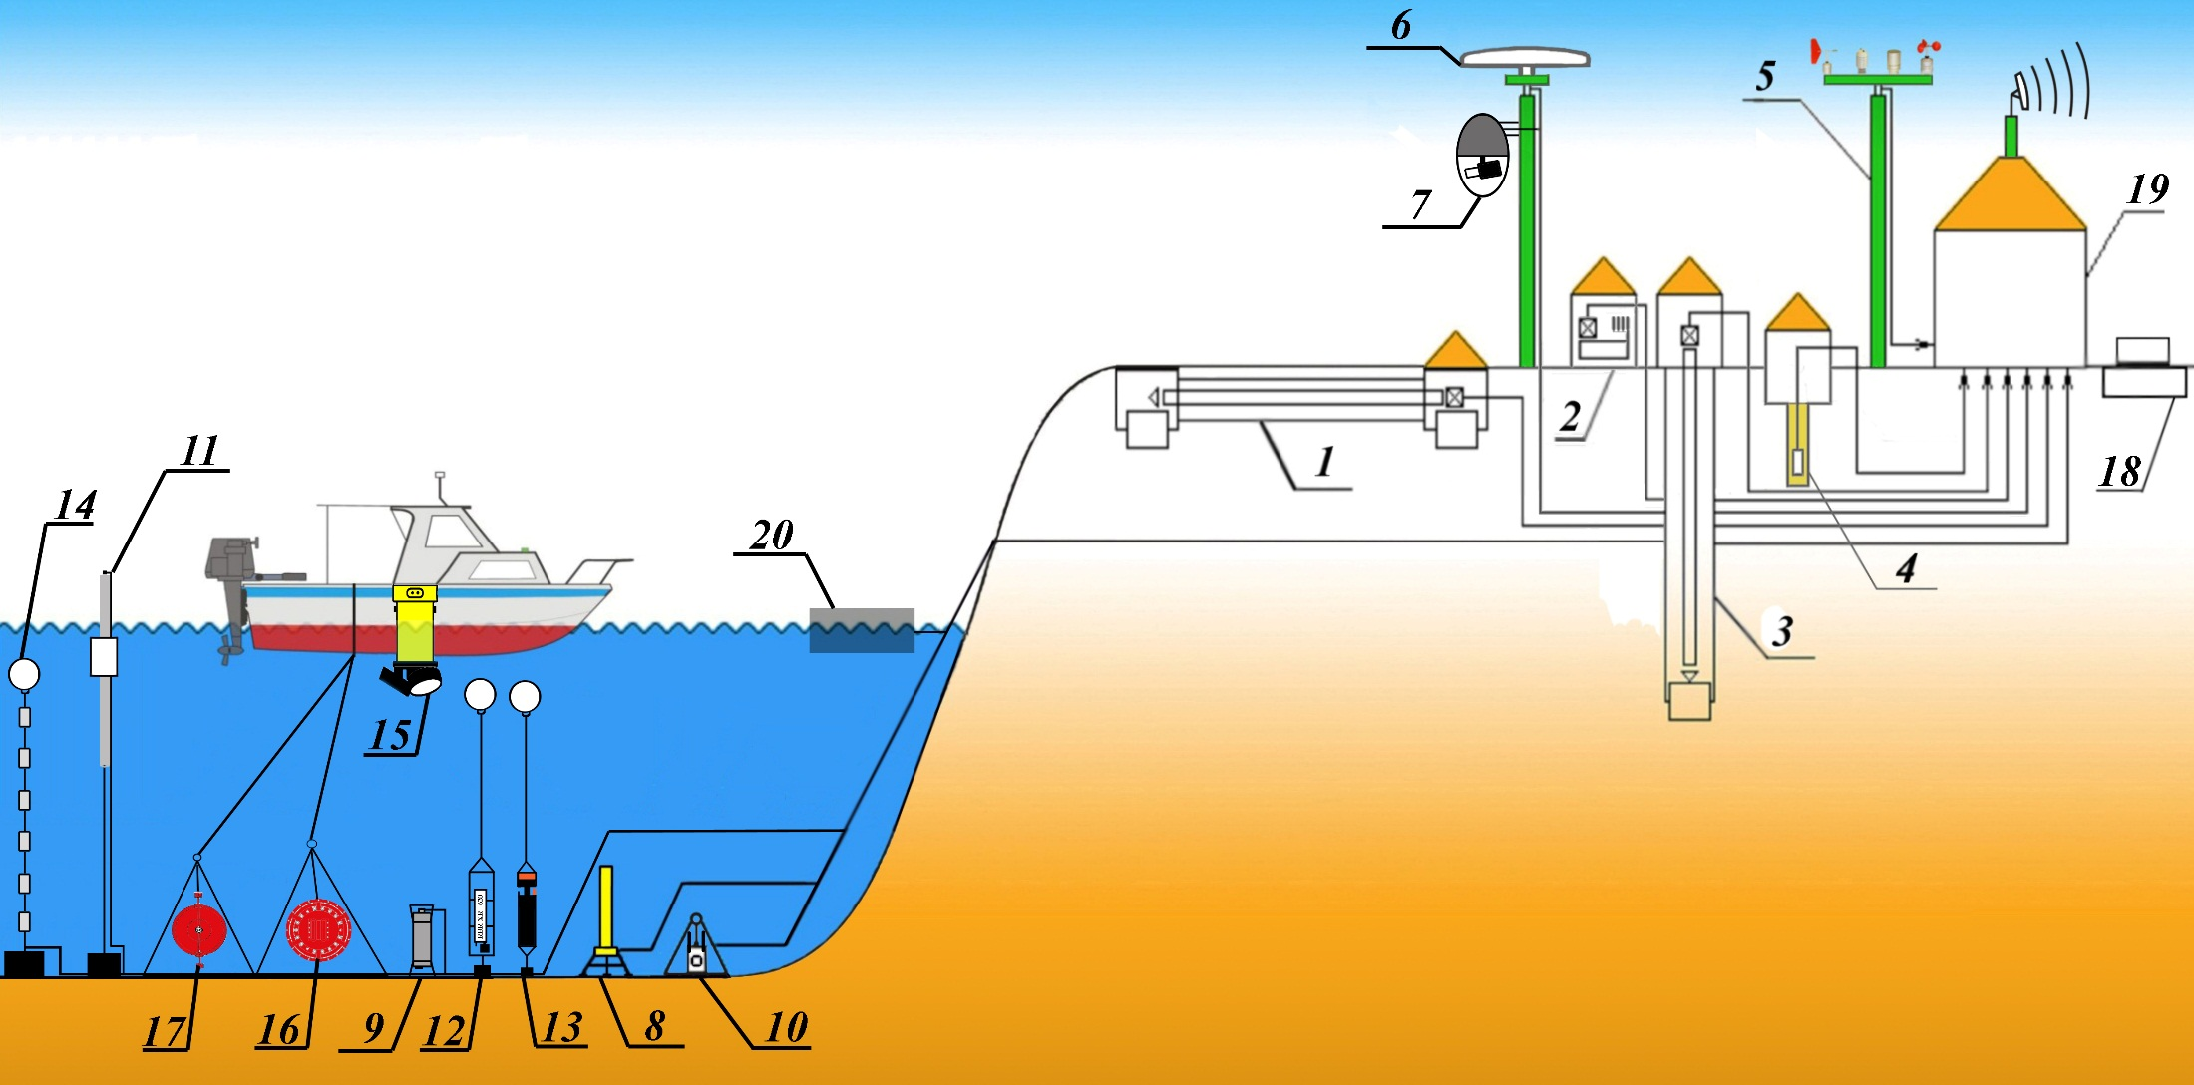
ГЛОБАЛЬНАЯ СИСТЕМА МОНИТОРИНГА
КАТАСТРОФИЧЕСКИХ ПРИРОДНЫХ ЯВЛЕНИЙ
7

Slide 8
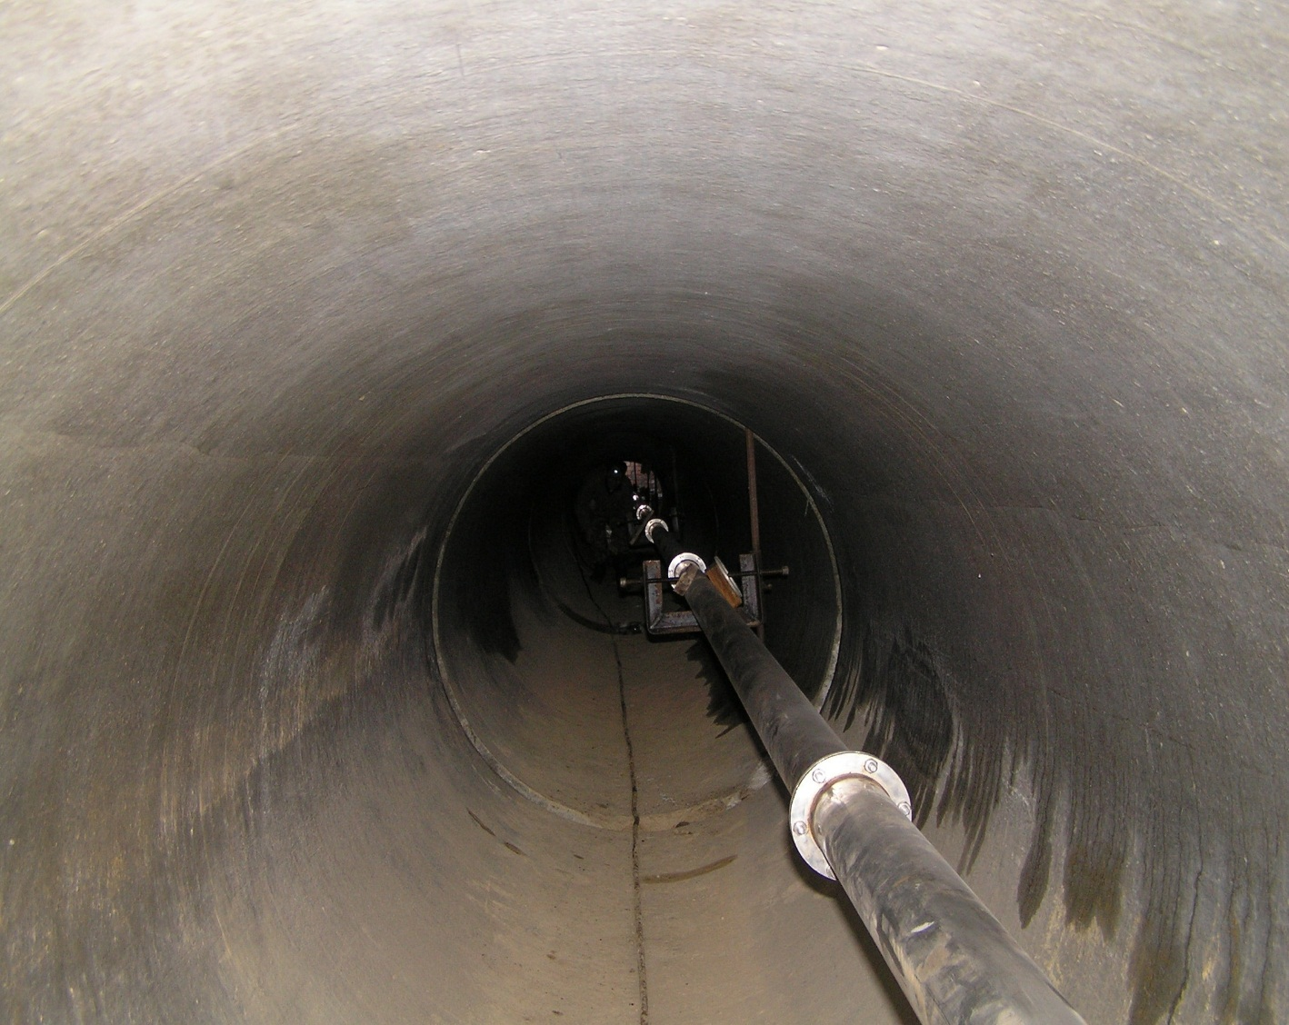
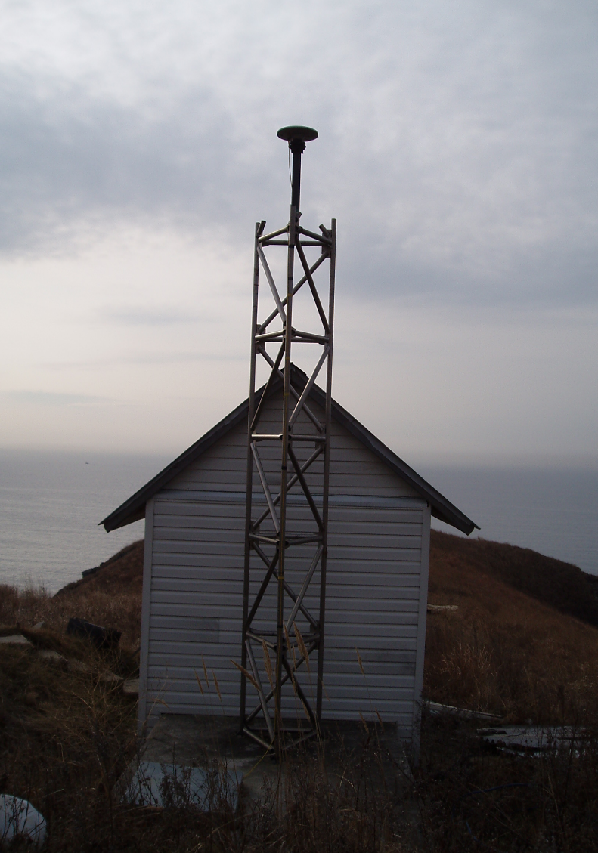
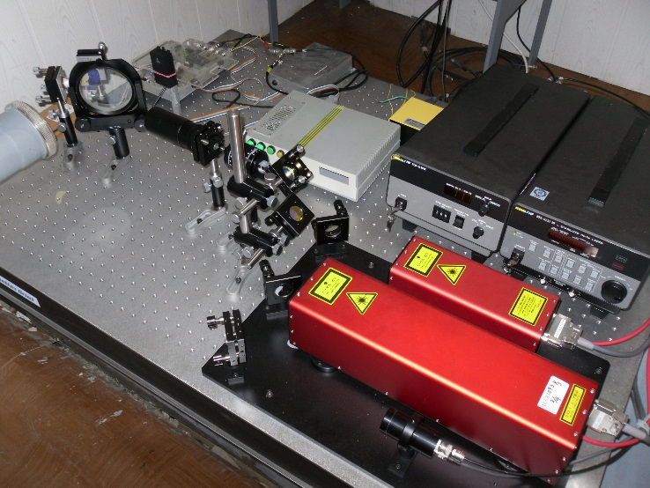
ГЛОБАЛЬНАЯ СИСТЕМА МОНИТОРИНГА
КАТАСТРОФИЧЕСКИХ ПРИРОДНЫХ ЯВЛЕНИЙ
(Рабочий диапазон частот 0-1000 Гц,
точность измерения смещений на базе деформографа 0.01 нм),
GPS-приёмник, точность 3 мм)
8

Slide 9
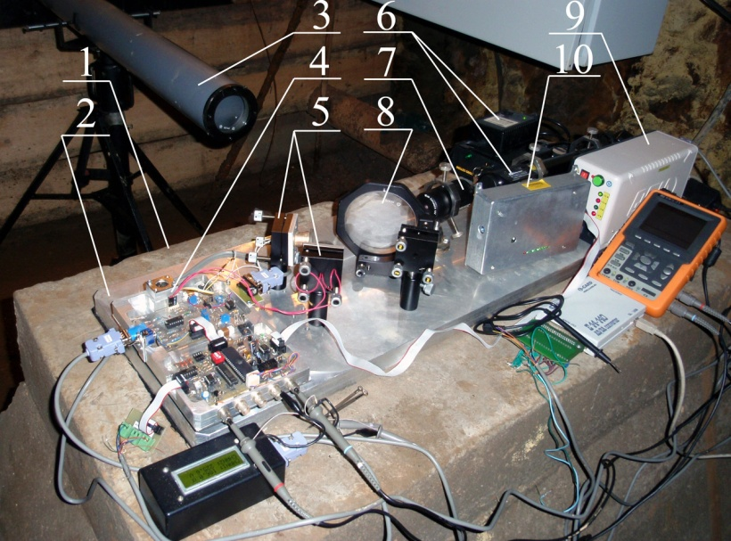
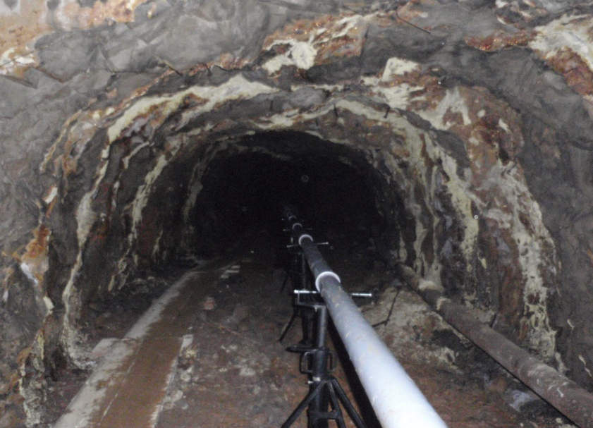
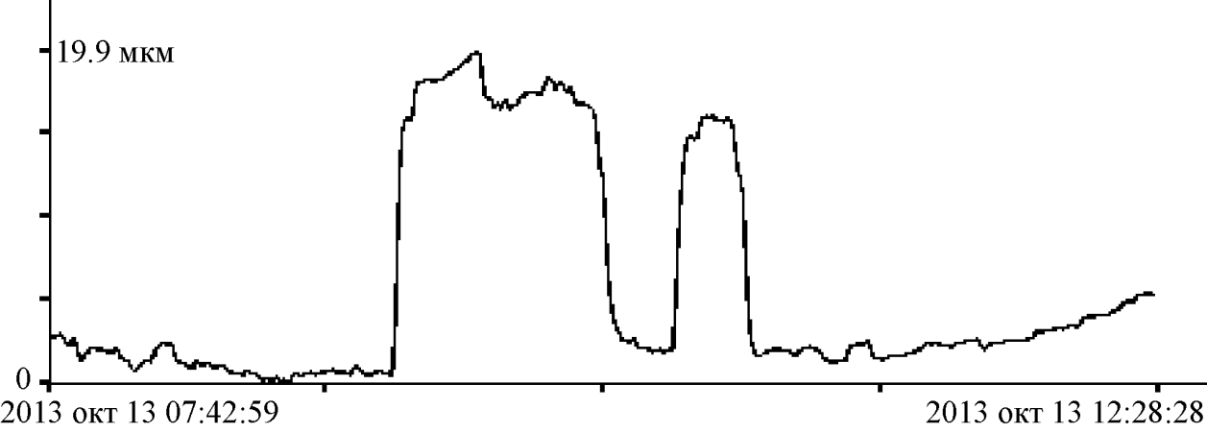
Лазерный деформограф
ГЛОБАЛЬНАЯ СИСТЕМА МОНИТОРИНГА
КАТАСТРОФИЧЕСКИХ ПРИРОДНЫХ ЯВЛЕНИЙ
Деформационные ступеньки зарегистрированные деформографом
установленным в шахте г. Краснокаменск

Slide 10
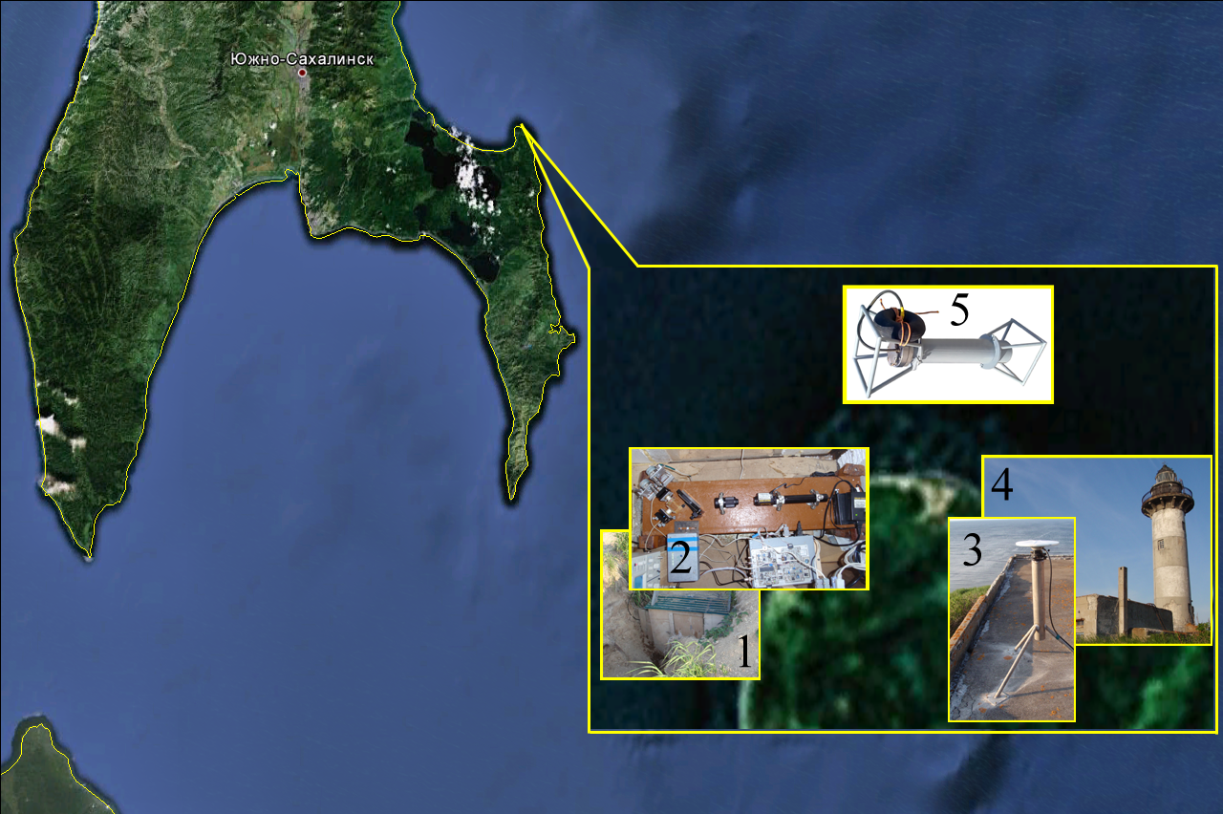
ГЛОБАЛЬНАЯ СИСТЕМА МОНИТОРИНГА
КАТАСТРОФИЧЕСКИХ ПРИРОДНЫХ ЯВЛЕНИЙ
(полигон м. Свободный, Сахалин)
м. Свободный
о. Сахалин

Slide 11
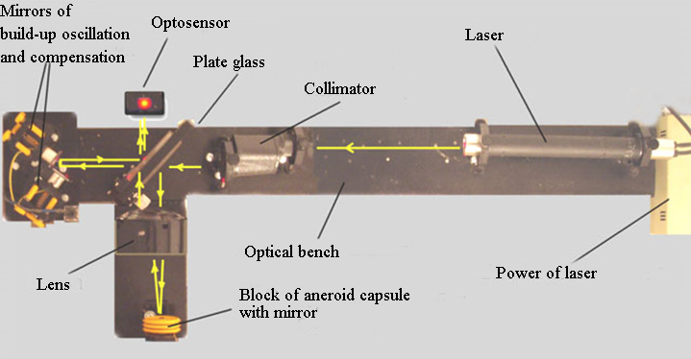
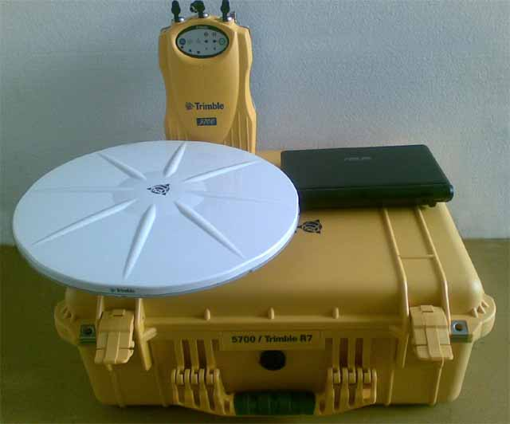
ГЛОБАЛЬНАЯ СИСТЕМА МОНИТОРИНГА
КАТАСТРОФИЧЕСКИХ ПРИРОДНЫХ ЯВЛЕНИЙ
(Рабочий диапазон частот от 0 (условно) до 1000 Гц,
точность измерения вариаций атмосферного давления 1 мПа)
Laser nanobarograph
GPS-receiver Trimble 5700

Slide 12
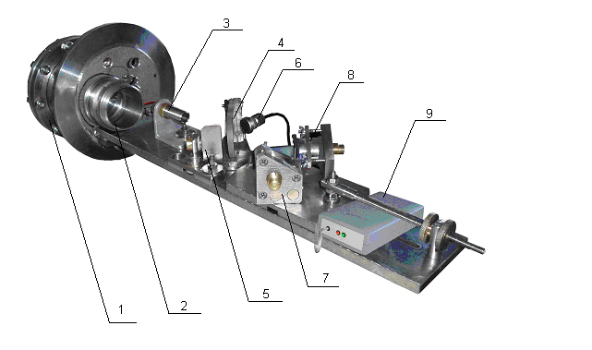
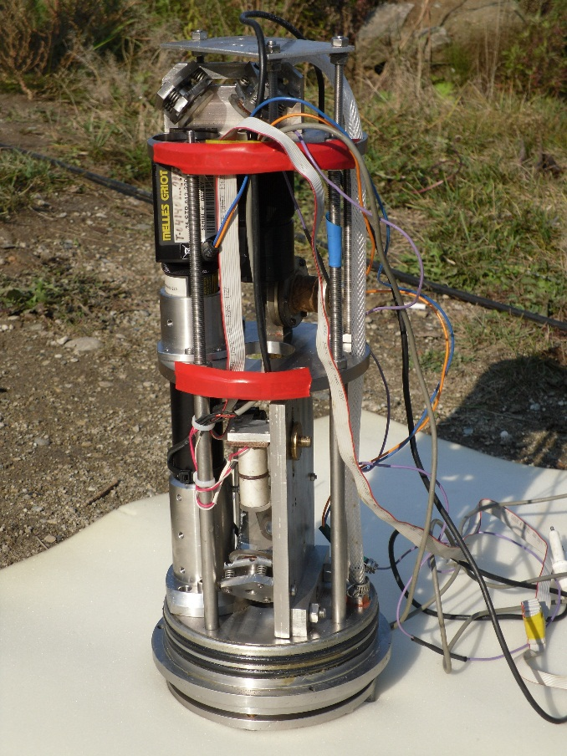
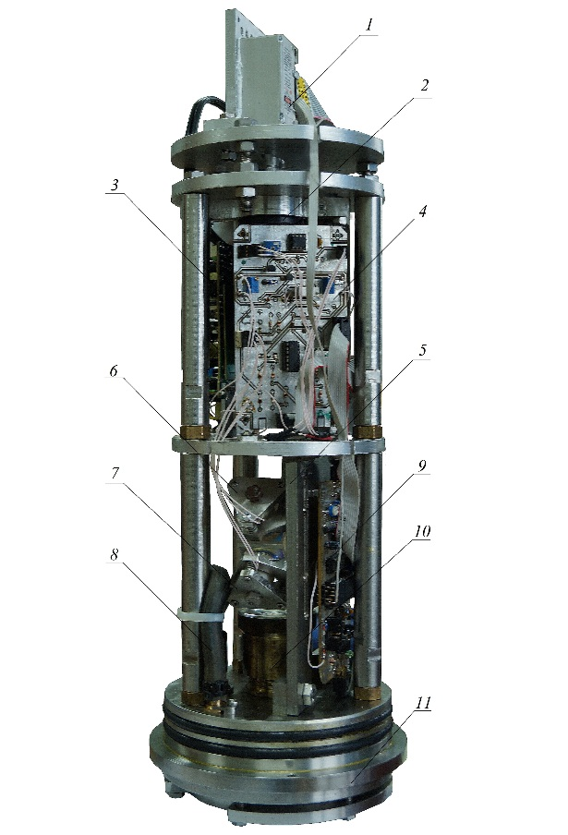
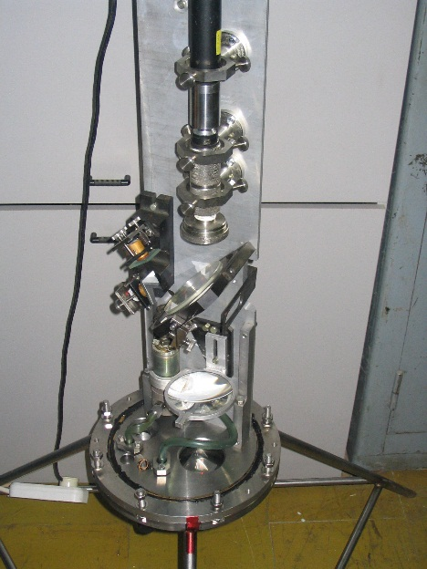
ГЛОБАЛЬНАЯ СИСТЕМА МОНИТОРИНГА
КАТАСТРОФИЧЕСКИХ ПРИРОДНЫХ ЯВЛЕНИЙ
Рабочий диапазон частот от 0 (условно) до 10000 Гц
Диапазон измеряемого давления – от 1 МПа до 1 мкПа,
Точность измерения изменения уровня водной поверхности до 0.1 нм.
12

Slide 13
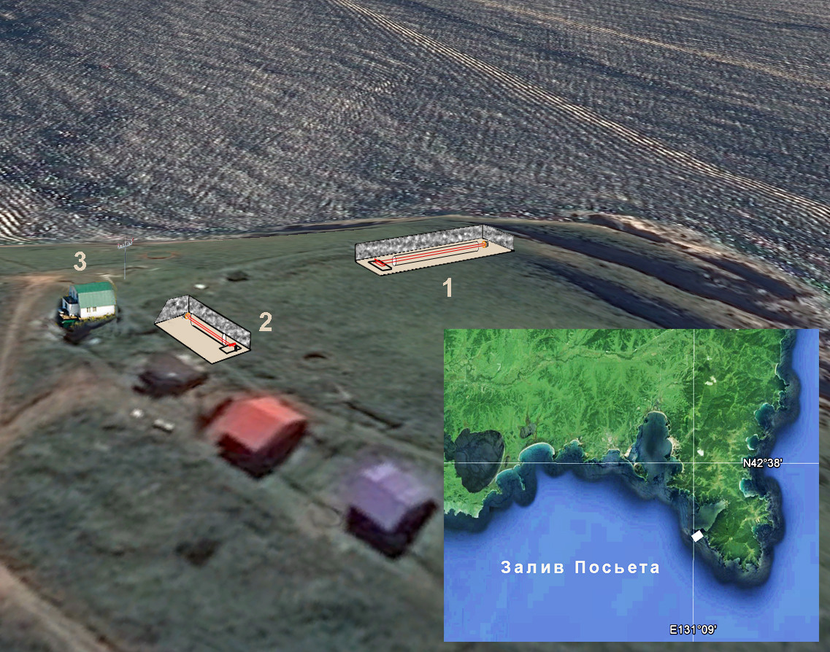
ГЛОБАЛЬНАЯ СИСТЕМА МОНИТОРИНГА
КАТАСТРОФИЧЕСКИХ ПРИРОДНЫХ ЯВЛЕНИЙ
13
1 – 52.5-метровый лазерный деформограф; 2 – 17.5-метровый лазерный деформограф; 3 – лаборатория.

Slide 14
ГЛОБАЛЬНАЯ СИСТЕМА МОНИТОРИНГА
КАТАСТРОФИЧЕСКИХ ПРИРОДНЫХ ЯВЛЕНИЙ
Дж
Характерное поведение потенциальной энергии упругого тела, подвергающегося все большей и большей нагрузке.
На участке №1 деформационное состояние среды подчиняется закону Гука. На участке №2 потенциальная энергия деформации тела в единицу времени возрастает медленнее и изменяется нелинейно. На участке №3 потенциальная энергия деформации тела уменьшается нелинейно до момента разрушения этого тела (в физике землетрясений – до момента возникновения землетрясения, т.е. до момента его основного толчка).

Slide 15
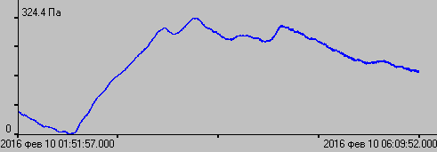
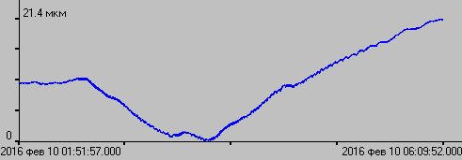
Автогенерационные процессы системы «атмосфера-земная кора»
ГЛОБАЛЬНАЯ СИСТЕМА МОНИТОРИНГА
КАТАСТРОФИЧЕСКИХ ПРИРОДНЫХ ЯВЛЕНИЙ

Slide 16
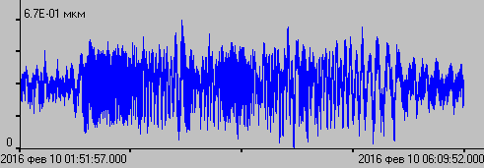
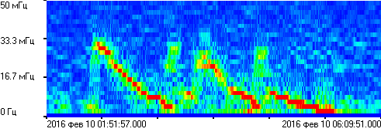
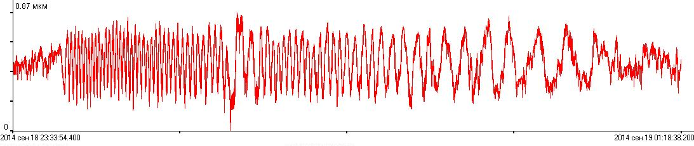
Автогенерационные процессы системы «атмосфера-земная кора»
ГЛОБАЛЬНАЯ СИСТЕМА МОНИТОРИНГА
КАТАСТРОФИЧЕСКИХ ПРИРОДНЫХ ЯВЛЕНИЙ

Slide 17
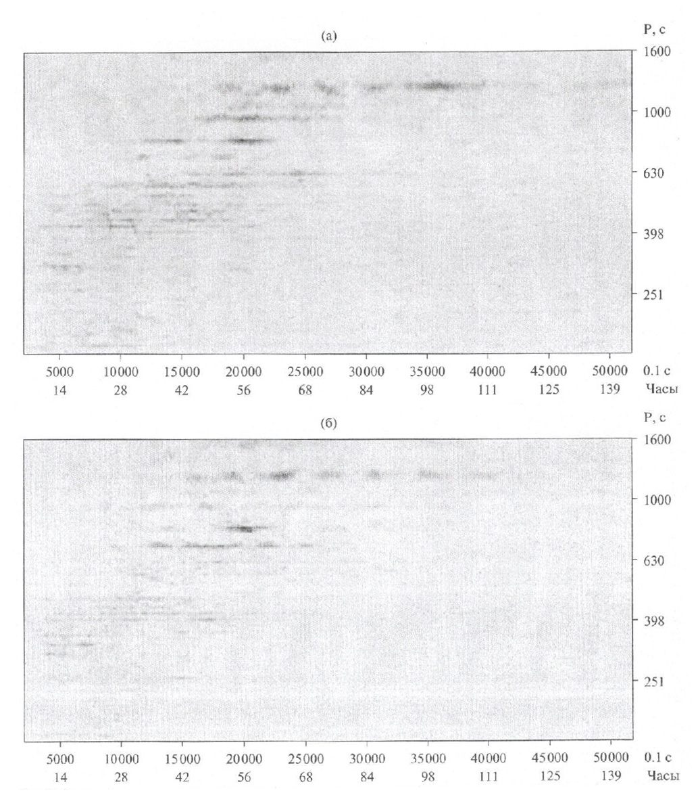
ГЛОБАЛЬНАЯ СИСТЕМА МОНИТОРИНГА
КАТАСТРОФИЧЕСКИХ ПРИРОДНЫХ ЯВЛЕНИЙ

Slide 18
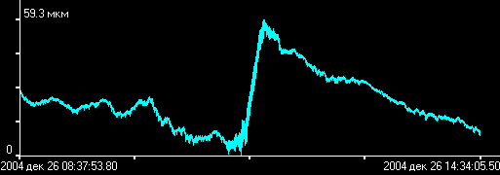
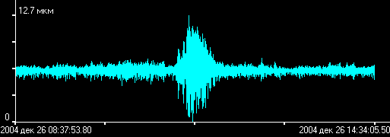
ГЛОБАЛЬНАЯ СИСТЕМА МОНИТОРИНГА
КАТАСТРОФИЧЕСКИХ ПРИРОДНЫХ ЯВЛЕНИЙ
Запись 52.5-метрового лазерного деформографа; отфильтрованная запись 52.5-метрового лазерного деформографа в полосе широкополосного сейсмографа

Slide 19
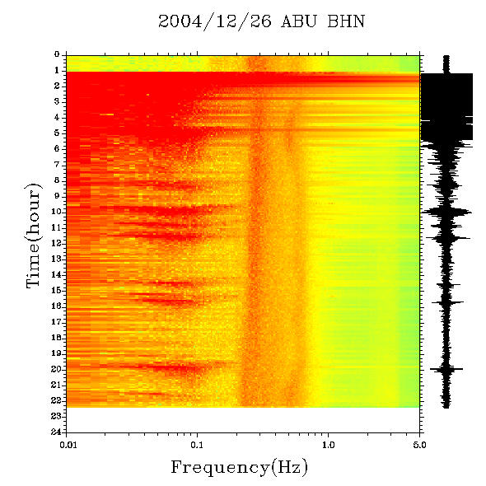
ГЛОБАЛЬНАЯ СИСТЕМА МОНИТОРИНГА
КАТАСТРОФИЧЕСКИХ ПРИРОДНЫХ ЯВЛЕНИЙ
(Спектрограмма и запись широкополосного сейсмографа Японской станции)

Slide 20
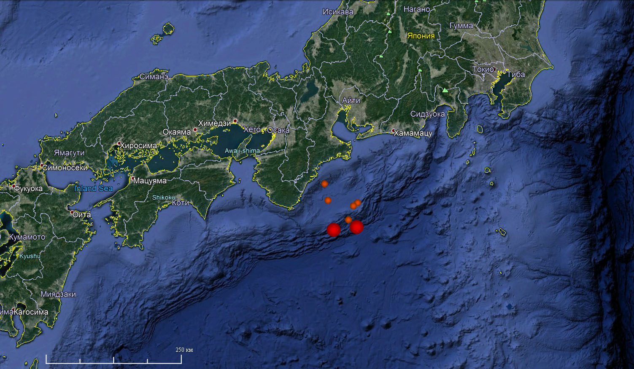
ГЛОБАЛЬНАЯ СИСТЕМА МОНИТОРИНГА
КАТАСТРОФИЧЕСКИХ ПРИРОДНЫХ ЯВЛЕНИЙ
Землетрясения сентябрь 2004 года Хонсю

Slide 21
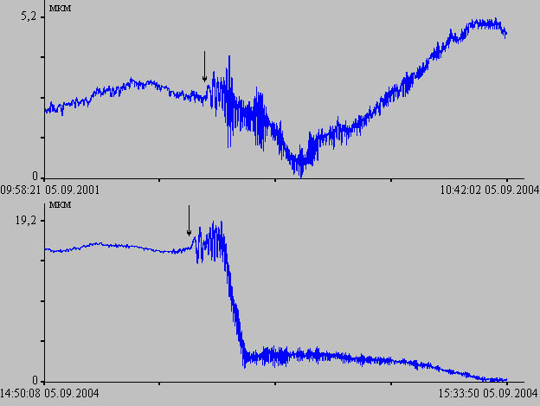
ГЛОБАЛЬНАЯ СИСТЕМА МОНИТОРИНГА
КАТАСТРОФИЧЕСКИХ ПРИРОДНЫХ ЯВЛЕНИЙ
Записи 52.5-метрового лазерного деформографа

Slide 22
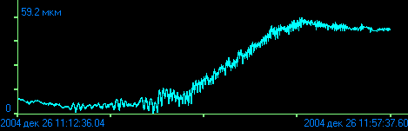
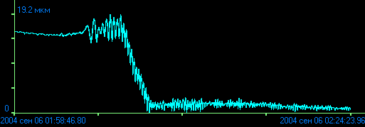
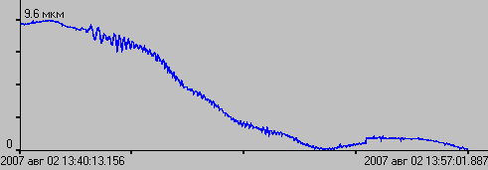
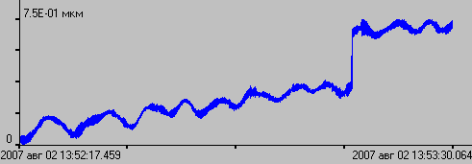
ГЛОБАЛЬНАЯ СИСТЕМА МОНИТОРИНГА
КАТАСТРОФИЧЕСКИХ ПРИРОДНЫХ ЯВЛЕНИЙ
(Общие закономерности возникновения опасных гидросферных и литосферных явлений)
По ранее полученным экспериментальным данным 52,5-метрового лазерного деформографа проведена классификация цунамигенных и не цунамигенных землетрясений. Установлено, что на записях лазерного деформографа цунамигенные землетрясения характеризуются наличием «скачка деформации», обусловленного смещением дна моря в эпицентре землетрясения, которое и приводит к образованию цунами.

Slide 23
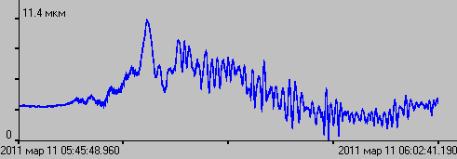
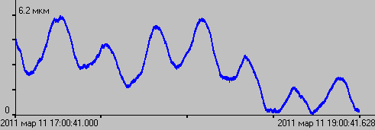
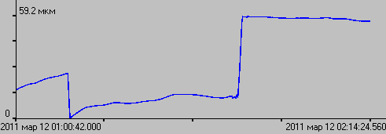
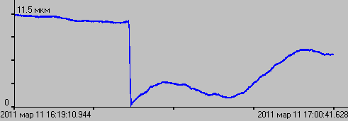
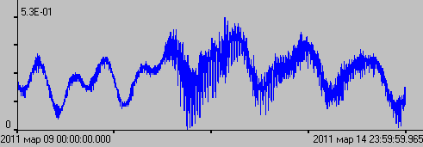
ГЛОБАЛЬНАЯ СИСТЕМА МОНИТОРИНГА
КАТАСТРОФИЧЕСКИХ ПРИРОДНЫХ ЯВЛЕНИЙ
(Цунамигенное землетрясение 11 марта 2011 г., записи берегового лазерного деформографа)
Записи лазерного деформографа (четыре первые) и регистратора уровня моря в Преображении

Slide 24
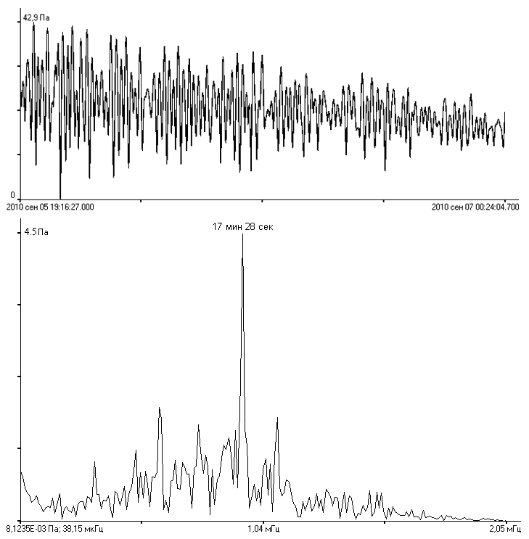
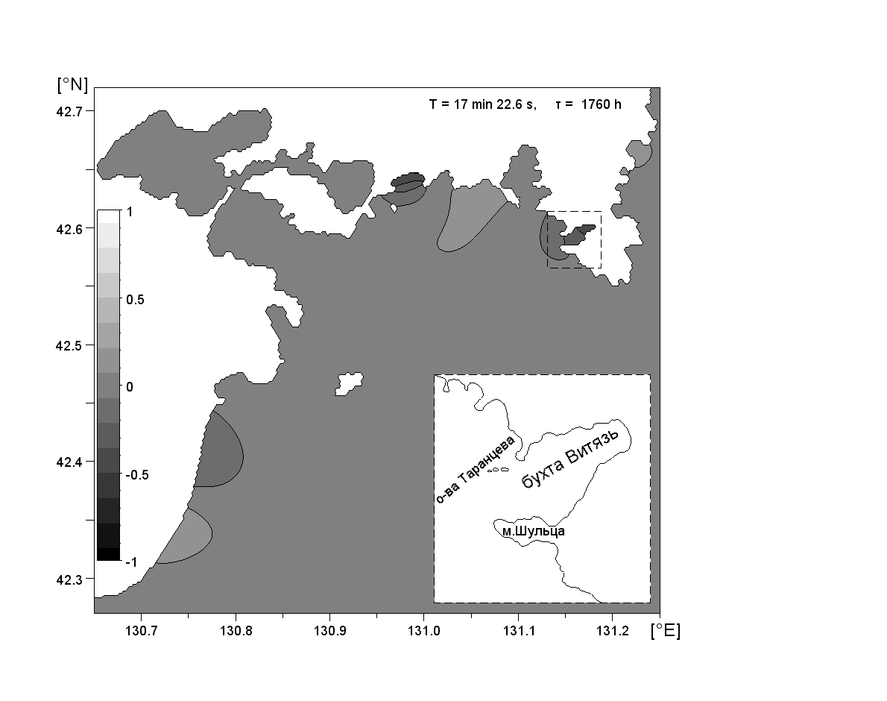
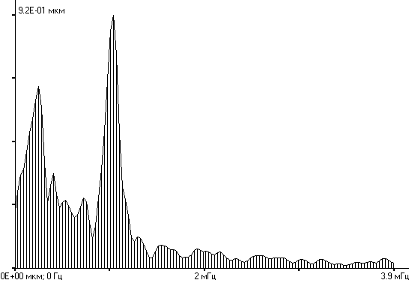
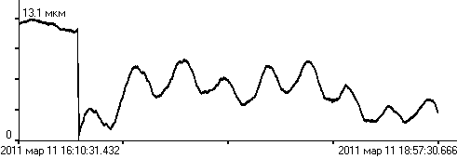
ГЛОБАЛЬНАЯ СИСТЕМА МОНИТОРИНГА
КАТАСТРОФИЧЕСКИХ ПРИРОДНЫХ ЯВЛЕНИЙ
(Собственные колебания бухты Витязь, запись и спектр записи лазерного измерителя вариаций давления гидросферы, запись и спектр записи лазерного деформографа)
17 мин 28 с.
16 мин 33 с

Slide 25
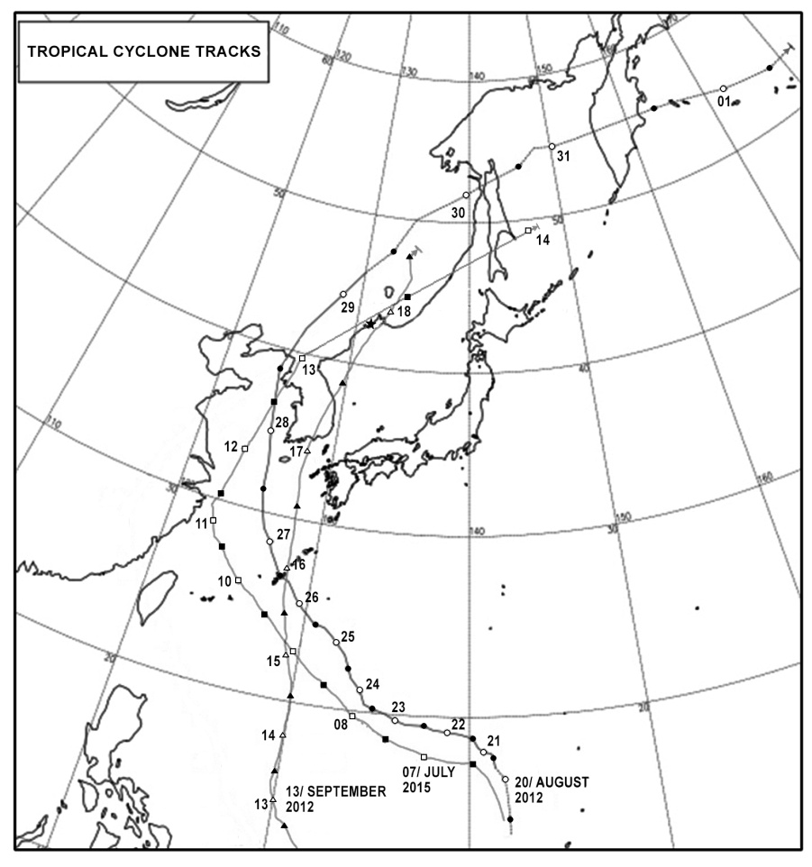
Микросейсмы «голоса моря»
ГЛОБАЛЬНАЯ СИСТЕМА МОНИТОРИНГА
КАТАСТРОФИЧЕСКИХ ПРИРОДНЫХ ЯВЛЕНИЙ

Slide 26
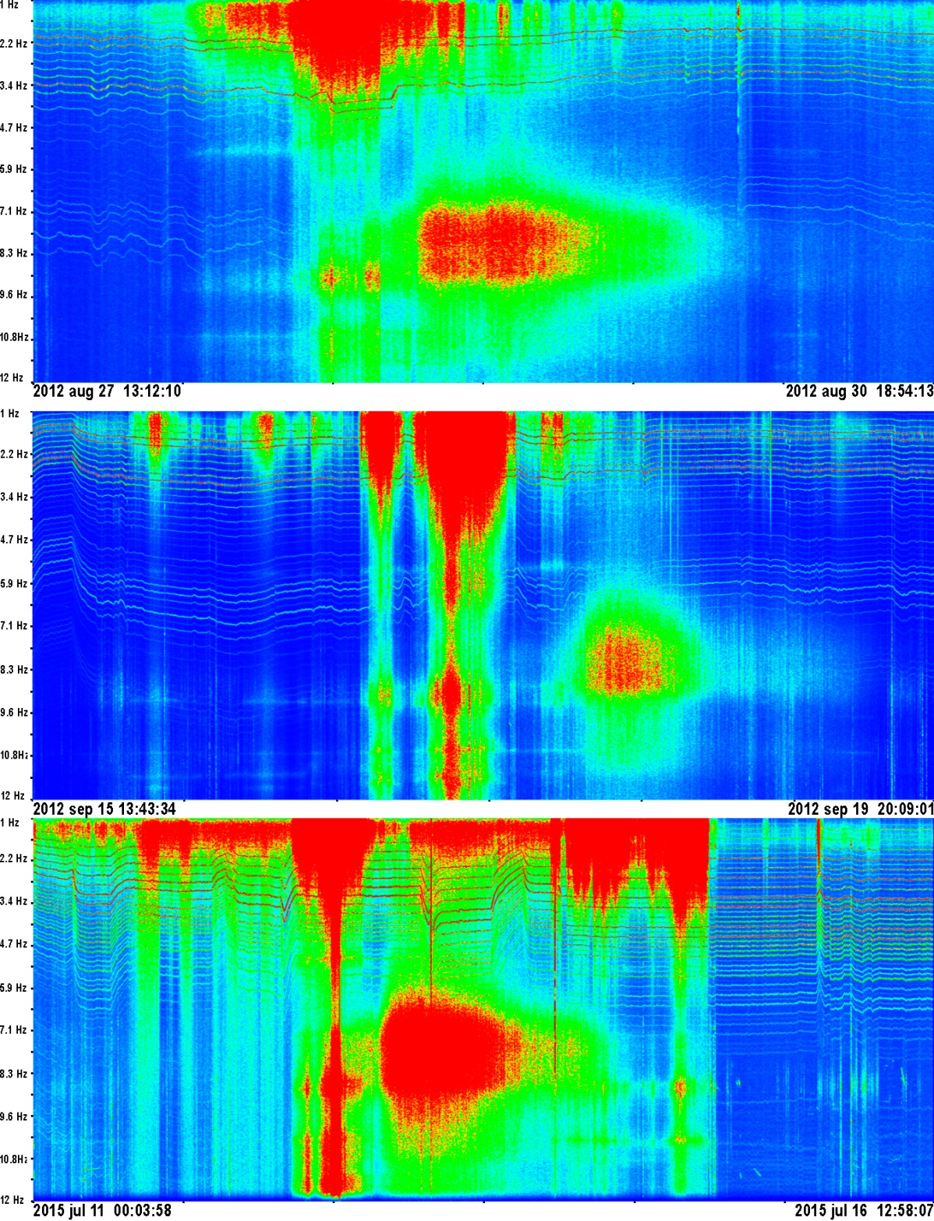
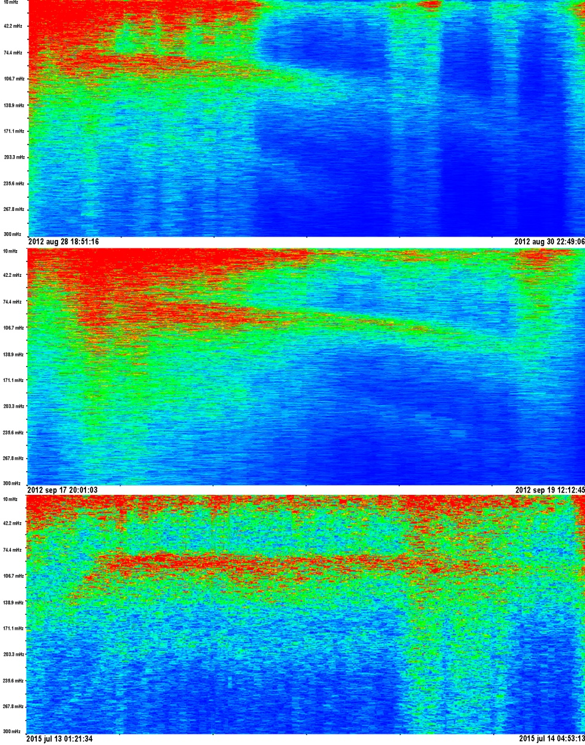
Микросейсмы «голоса моря»
ГЛОБАЛЬНАЯ СИСТЕМА МОНИТОРИНГА
КАТАСТРОФИЧЕСКИХ ПРИРОДНЫХ ЯВЛЕНИЙ

Slide 27
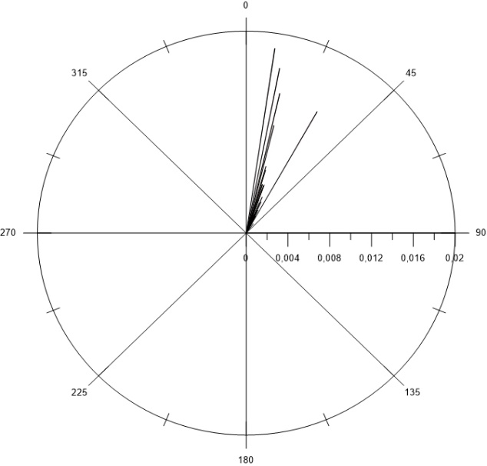
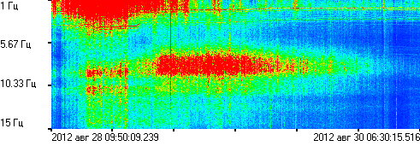
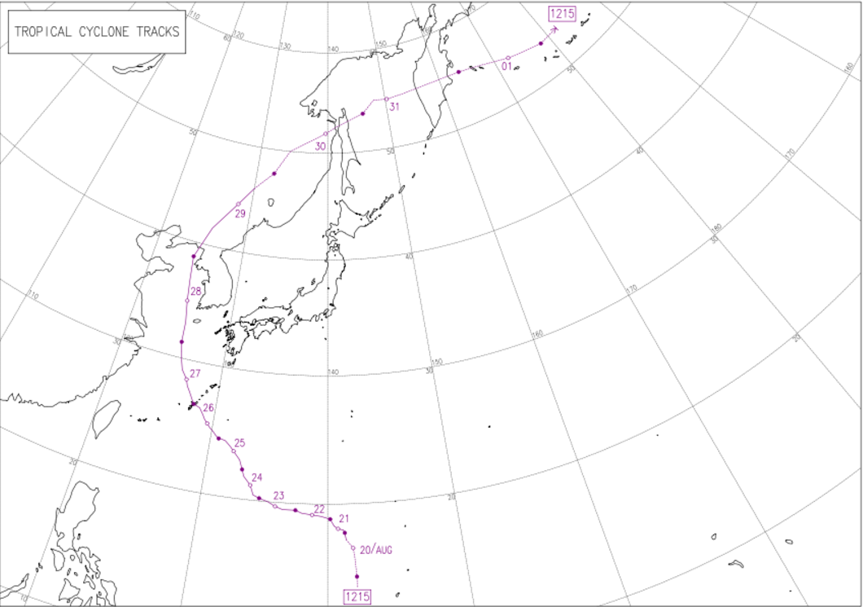
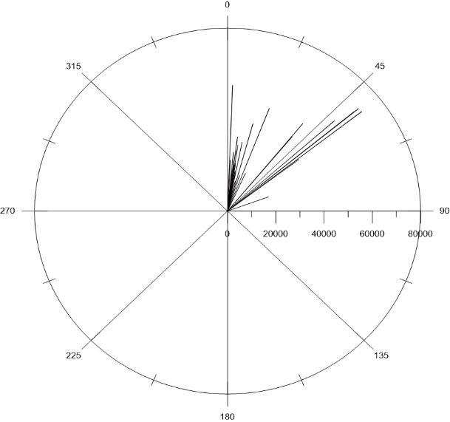
ГЛОБАЛЬНАЯ СИСТЕМА МОНИТОРИНГА
КАТАСТРОФИЧЕСКИХ ПРИРОДНЫХ ЯВЛЕНИЙ
Тайфун Болавен 08.2012
Динамическая спектрограмма 52,5-метрового лазерного деформографа С-Ю
Диаграмма направленности по данным деформографов
Диаграмма направленности по данным сейсмографа

Slide 28
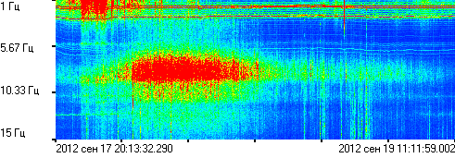


ГЛОБАЛЬНАЯ СИСТЕМА МОНИТОРИНГА
КАТАСТРОФИЧЕСКИХ ПРИРОДНЫХ ЯВЛЕНИЙ
Тайфун Санба 09.2012
Динамическая спектрограмма 52,5-метрового лазерного деформографа С-Ю
Диаграмма направленности по данным деформографов

Slide 29





ГЛОБАЛЬНАЯ СИСТЕМА МОНИТОРИНГА
КАТАСТРОФИЧЕСКИХ ПРИРОДНЫХ ЯВЛЕНИЙ
Тайфун Матмо 07.2014
Динамическая спектрограмма 52,5-метрового лазерного деформографа С-Ю
Динамическая спектрограмма 17,5-метрового лазерного деформографа З-В
Спектр участка записи ЛД СЮ
Спектр участка записи ЛД СЮ

Slide 30


ГЛОБАЛЬНАЯ СИСТЕМА МОНИТОРИНГА
КАТАСТРОФИЧЕСКИХ ПРИРОДНЫХ ЯВЛЕНИЙ
Тайфун Матмо
07.2014
Диаграмма направленности по данным сейсмографа
1 2 3
Диаграмма направленности по данным деформографов

Slide 31





ГЛОБАЛЬНАЯ СИСТЕМА МОНИТОРИНГА
КАТАСТРОФИЧЕСКИХ ПРИРОДНЫХ ЯВЛЕНИЙ
Тайфун Чан-Хом 07.2015
Динамическая спектрограмма 52,5-метрового лазерного деформографа С-Ю
Динамическая спектрограмма 17,5-метрового лазерного деформографа З-В
Спектр участка записи ЛД СЮ
Спектр участка записи ЛД СЮ

Slide 32


ГЛОБАЛЬНАЯ СИСТЕМА МОНИТОРИНГА
КАТАСТРОФИЧЕСКИХ ПРИРОДНЫХ ЯВЛЕНИЙ
Тайфун Чан-Хом 07.2015
Диаграмма направленности по данным сейсмографа
1 2 3
Диаграмма направленности по данным деформографов

Slide 33

Пеленгация надводного судна двухкоординатным лазерным деформографом
ГЛОБАЛЬНАЯ СИСТЕМА МОНИТОРИНГА
КАТАСТРОФИЧЕСКИХ ПРИРОДНЫХ ЯВЛЕНИЙ
Корейский паром New Blue Ocean

Slide 34

ГЛОБАЛЬНАЯ СИСТЕМА МОНИТОРИНГА
КАТАСТРОФИЧЕСКИХ ПРИРОДНЫХ ЯВЛЕНИЙ
Спектрограмма участка записи лазерного деформографа «запад-восток». Спаренный
трек – работа двух винтов (или двигателей , управляющих двумя винтами ).
Отход от Зарубино. При движении мимо м. Шульца скорость Возрастала (возрастали
частоты ) . Затем немного частота упала и держалась скорость ( частота ) далее
примерно на одном уровне. По вертикали – частота в Гц. По горизонтали – время в ч.

Slide 35

Траектория движения парома с маркерными точками
ГЛОБАЛЬНАЯ СИСТЕМА МОНИТОРИНГА
КАТАСТРОФИЧЕСКИХ ПРИРОДНЫХ ЯВЛЕНИЙ

Slide 36

Спектрограммы сигналов с деформографов “север-юг” и “запад-восток”, указаны положения по оси времени маркерных точек.
ГЛОБАЛЬНАЯ СИСТЕМА МОНИТОРИНГА
КАТАСТРОФИЧЕСКИХ ПРИРОДНЫХ ЯВЛЕНИЙ

Slide 37
Данные эксперимента
ГЛОБАЛЬНАЯ СИСТЕМА МОНИТОРИНГА
КАТАСТРОФИЧЕСКИХ ПРИРОДНЫХ ЯВЛЕНИЙ
№ | Время, UTC | Путь, км | Глубина моря (м) | Расстояние от деформог-рафов, км | Частота максимума, Гц | Амплитуда деформографа “север-юг”, нм | Амплитуда деформографа “запад-восток”, нм | Вычисленное направление на паром от севера, градусы | Направление на паром от севера, градусы
1 | 9:00 | 0 | 16 | 2.72 | 21.49 | 16.20 | 0.81 | 207.9 | 249.14
 |  |  |  |  | 21.22 | 8.31 | 0.67 | 212.5
2 | 9:29 | 16.18 | 80 | 16.26 | 21.35 | 11.40 | 0.79 | 189.0 | 165.87
 |  |  |  |  | 21.13 | 7.25 | 0.61 | 186.7
3 | 9:51 | 28.73 | 358 | 28.51 | 21.31 | 6.21 | 1.21 | 170.9 | 161.74
 |  |  |  |  | 21.07 | 4.53 | 1.00 | 167.8
4 | 10:24 | 48.41 | 2497 | 47.66 | 21.29 | 11.5 | 1.46 | 180.2 | 157.45
 |  |  |  |  | 21.09 | 7.03 | 1.69 | 165.4
5 | 10:57 | 67.36 | 2901 | 65.77 | 21.28 | 5.15 | 1.27 | 164.7 | 155.81
 |  |  |  |  | 21.02 | 5.49 | 1.04 | 171.6
6 | 11:21 | 82.59 | 3051 | 81.69 | 21.26 | 3.93 | 0.78 | 170.4 | 154.54
 |  |  |  |  | 21.01 | 2.37 | 0.72 | 158.7
7 | 12:00:36 |  | 3309 | 101.20 | 21.39 | 2.19 | 0.26 | 181.3 | 155.46
 |  |  |  |  | 21.15 | 1.97 | 0.33 | 174.8
8 | 12:30:06 |  | 3237 | 113.31 | 21.36 | 2.02 | 0.20 | 184.4 | 161.75
 |  |  |  |  | 21.12 | 3.13 | 0.37 | 181.5
9 | 13:04:40 |  | 3282 | 129.41 | 21.30 | 1.17 | 0.30 | 164.0 | 168.07
 |  |  |  |  | 21.06 | 0.96 | 0.29 | 159.5
10 | 13:30:13 |  | 3252 | 140.44 | 21.35 | 1.12 | 0.21 | 171.4 | 171.64
 |  |  |  |  | 21.13 | 1.76 | 0.25 | 178.2
11 | 13:59:59 |  | 3339 | 155.72 | 21.33 | 1.39 | 0.22 | 175.4 | 175.38
 |  |  |  |  | 21.08 | 1.36 | 0.21 | 176.4

Slide 38

Южно-Китайское море
ГЛОБАЛЬНАЯ СИСТЕМА МОНИТОРИНГА
КАТАСТРОФИЧЕСКИХ ПРИРОДНЫХ ЯВЛЕНИЙ

Slide 39




Южно-Китайское море
ГЛОБАЛЬНАЯ СИСТЕМА МОНИТОРИНГА
КАТАСТРОФИЧЕСКИХ ПРИРОДНЫХ ЯВЛЕНИЙ
Лазерный деформограф «Север-Юг-2»: 1 мин 31 с - 0.1 мкм, 48 с - 5.2х10-2 мкм
Лазерный деформограф «Север-Юг-1": 1 мин 31 с - 0.07 мкм, 48 с - 3.6x10-2 мкм
Лазерный деформограф «Запад-Восток": 1 мин 31 с - 0.04 мкм, 48 s - 0.02 мкм
Лазерный нанобарограф: 1 мин 31 с - 0.51 Па, 48 с - 0.34 Па.

Slide 40






ГЛОБАЛЬНАЯ СИСТЕМА МОНИТОРИНГА
КАТАСТРОФИЧЕСКИХ ПРИРОДНЫХ ЯВЛЕНИЙ
(Инфрагравитационный «Шум Земли», записи пространственно разнесённых лазерных деформографов)
6 мин 49,6 с
5 мин 41,3 с
5 мин 15,1 с
Деформограф, м. Шульца
Деформограф, Урал

Slide 41




ГЛОБАЛЬНАЯ СИСТЕМА МОНИТОРИНГА
КАТАСТРОФИЧЕСКИХ ПРИРОДНЫХ ЯВЛЕНИЙ
(Приморский край – Урал, отфильтрованные записи пространственно-разнесённых лазерных деформографов)
Записи лазерных деформографов Приморского края (верхний) и Урала (нижний). Период колебаний 5 мин 41.3 с. Коэффициент корреляции 0.91.
Записи лазерных деформографов Приморского края (верхний) и Урала (нижний). Период колебаний 6 мин 49,6 с. Коэффициент корреляции 0.89.
Записи лазерных деформографов Приморского края (верхний) и Урала (нижний). Период колебаний 5 мин 41.3 с. Коэффициент корреляции 0.87.
Записи лазерных деформографов Приморского края (верхний) и Урала (нижний). Период колебаний 6 мин 49,6 с. Коэффициент корреляции -0.92.

Slide 42

Синхронные записи термогирлянд, лазерного нанобарографа, лазерного деформографа «север-юг», лазерного деформографа «запад-восток»
ГЛОБАЛЬНАЯ СИСТЕМА МОНИТОРИНГА
КАТАСТРОФИЧЕСКИХ ПРИРОДНЫХ ЯВЛЕНИЙ

Slide 43

Синхронные записи лазерного нанобарографа, лазерного деформографа «север-юг», лазерного деформографа «запад-восток»
ГЛОБАЛЬНАЯ СИСТЕМА МОНИТОРИНГА
КАТАСТРОФИЧЕСКИХ ПРИРОДНЫХ ЯВЛЕНИЙ

Slide 44

Учёт вклада вариаций атмосферного давления в уровень деформаций земной коры
ГЛОБАЛЬНАЯ СИСТЕМА МОНИТОРИНГА
КАТАСТРОФИЧЕСКИХ ПРИРОДНЫХ ЯВЛЕНИЙ
Выделен основной сфероидальный
тон
экспериментально определённый период 20 мин 05.3 с), а второй по значимости пик – сфероидальному обертону
экспериментально определённый период 17 мин 30.7 с

Slide 45


Лазерно-интерференционная система детектирования гравитационных волн
ГЛОБАЛЬНАЯ СИСТЕМА МОНИТОРИНГА
КАТАСТРОФИЧЕСКИХ ПРИРОДНЫХ ЯВЛЕНИЙ
где l – расстояние между массами, h – амплитуда возмущения метрики, вызванного гравитационной волной
Ожидается, что в ближайшее время после серии улучшений пороговая чувствительность лазерных интерферометров аналогичных проекту LIGO достигнет значений, лучших, чем 4х10⁻²³, в диапазоне частот от 30 до 500 Гц.

Slide 46




Лазерно-интерференционная система детектирования гравитационных волн
ГЛОБАЛЬНАЯ СИСТЕМА МОНИТОРИНГА
КАТАСТРОФИЧЕСКИХ ПРИРОДНЫХ ЯВЛЕНИЙ
10⁻²³, в диапазоне частот от 3 до 950 Гц.

Slide 47
ГЛОБАЛЬНАЯ СИСТЕМА МОНИТОРИНГА
КАТАСТРОФИЧЕСКИХ ПРИРОДНЫХ ЯВЛЕНИЙ
(Создание сверхчувствительной фазированной деформационной/фотонной антенны Земли)
м. Шульца (Приморский край); м. Свободный (Сахалин); Краснокаменск; Фрязино; Севастополь; Баксан; Протвино.
Пункты | L₁, Хорда-Расстояние | L_{2,} Хорда-Широта | L₃ Хорда-Долгота
м. Шульца – м. Свободный | 1079 км, 3-278 Гц 4.3х10⁻²³, 5х10⁻¹⁹ | 471 км, 3-637 Гц =2.2.х10⁻²², =1х10⁻¹⁸ | 967 км, 3-310 Гц =5.3х10⁻²³, =5х10⁻¹⁹
м. Шульца - Краснокаменск | 1300 км, 3-230 Гц =2.9х10⁻²³, =4х10⁻¹⁹ | 509 км, 3-590 Гц =1.9х10⁻²², =1х10⁻¹⁸ | 988 км, 3-300 Гц =5.1х10⁻²³, =5х10⁻¹⁹
Фрязино - Севастополь | 1297 км, 3-231 Гц =3.0х10⁻²³, =4х10⁻¹⁹ | 1262 км, 3-237 Гц =3.1х10⁻²³, =4х10⁻¹⁹ | 318 км, 3-943 Гц =4.9х10⁻²², =2х10⁻¹⁸
Фрязино - Баксан | 1416 км, 3-211 Гц =2.3х10⁻²³, =4х10⁻¹⁹ | 1361 км, 3-220 Гц =2.7х10⁻²³, =4х10⁻¹⁹ | 387 км, 3-775 Гц =3.3х10⁻²², =1х10⁻¹⁸
Севастополь - Протвино | 1168 км, 3-256 Гц =3.6х10⁻²³, =4х10⁻¹⁹ | 1141 км, 3-262 Гц =3.8х10⁻²³, =4х10⁻¹⁹ | 263 км, 3-1140 Гц =7.2х10⁻²², =2х10⁻¹⁸
Севастополь - Баксан | 805 км, 3-372 Гц =7.7х10⁻²³, =6х10⁻¹⁹ | 99 км, 3-3030 Гц =5.1х10⁻²¹, =5х10⁻¹⁸ | 802 км, 3-374 Гц =7.8х10⁻²³, =6х10⁻¹⁹
Протвино - Баксан | 1322 км, 3-226 Гц =2.9х10⁻²³, =4х10⁻¹⁹ | 1236 км, 3-242 Гц =3.3х10⁻²³, =4х10⁻¹⁹ | 452 км, 3-663 Гц =2.4х10⁻²², =1х10⁻¹⁸

Slide 48
ГЛОБАЛЬНАЯ СИСТЕМА МОНИТОРИНГА
КАТАСТРОФИЧЕСКИХ ПРИРОДНЫХ ЯВЛЕНИЙ
Пункты | L₁, Хорда-Расстояние | L_{2,} Хорда-Широта | L₃ Хорда-Долгота
м. Шульца - Севастополь | 6961 км, 3-43 Гц =1.0х10⁻²⁴, =7х10⁻²⁰ | 223 км, 3-1345 Гц =1.0х10⁻²¹, =2х10⁻¹⁸ | 6987 км, 3-42 Гц =1.0х10⁻²⁴, =7х10⁻²⁰
м. Шульца - Протвино | 6230 км, 3-48 Гц =1.3х10⁻²⁴, =8х10⁻²⁰ | 1363 км, 3-220 Гц =2.7х10⁻²³, =4х10⁻¹⁹ | 6266 км, 3-47 Гц =1.3х10⁻²⁴, =8х10⁻²⁰
м. Шульца - Баксан | 6452 км, 3-46 Гц =1.2х10⁻²⁴, =8х10⁻²⁰ | 123 км, 3-2439 Гц =3.3х10⁻²¹, =4х10⁻¹⁸ | 6824 км, 3-43 Гц =1.1х10⁻²⁴, =7х10⁻²⁰
м. Свободный - Фрязино | 6370 км, 3-47 Гц =1.2х10⁻²⁴, =8х10⁻¹⁹ | 1006 км, 3-298 Гц =4.9х10⁻²³, =5х10⁻¹⁹ | 6477 км, 3-46 Гц =1.2х10⁻²⁴, =8х10⁻²⁰
м. Свободный - Севастополь | 7300 км, 3-41 Гц =9.4х10⁻²⁵, =7х10⁻²⁰ | 251 км, 3-1195 Гц =7.9х10⁻²², =2х10⁻¹⁸ | 7235 км, 3-41 Гц =9.6х10⁻²⁵, =7х10⁻²⁰
м. Свободный - Протвино | 6473 км, 3-46 Гц =1.2х10⁻²⁴, =8х10⁻²⁰ | 890 км, 3-337 Гц =6.3х10⁻²³, =6х10⁻¹⁹ | 6575 км, 3-45 Гц =1.1х10⁻²⁴, =8х10⁻²⁰
м. Свободный - Баксан | 6885 км, 3-43 Гц =1.0х10⁻²⁴, =7х10⁻²⁰ | 351 км, 3-854 Гц =4.0х10⁻²², =1х10⁻¹⁸ | 6920 км, 3-43 Гц =1.0х10⁻²⁴, =7х10⁻²⁰
Краснокаменск - Фрязино | 4969 км, 3-60 Гц =2.0х10⁻²⁴, =1х10⁻¹⁹ | 649 км, 3-462 Гц =1.2х10⁻²², =8х10⁻¹⁹ | 5004 км, 3-59 Гц =2.0х10⁻²⁴, =1х10⁻¹⁹
Краснокаменск - Севастополь | 5841 км, 3-51 Гц =1.5х10⁻²⁴, =8х10⁻²⁰ | 609 км, 3-492 Гц =1.3х10⁻²², =8х10⁻¹⁹ | 5887 км, 3-50 Гц =1.4х10⁻²⁴, =8х10⁻²⁰
Краснокаменск - Протвино | 5066 км, 3-59 Гц =1.9х10⁻²⁴, =1х10⁻¹⁹ | 533 км, 3-562 Гц =1.8х10⁻²², =9х10⁻¹⁹ | 5102 км, 3-58 Гц =1.9х10⁻²⁴, =1х10⁻¹⁹
Краснокаменск - Баксан | 5319 км, 3-56 Гц =1.8х10⁻²⁴, =9х10⁻²⁰ | 709 км, 3-423 Гц =9.9х10⁻²³, =7х10⁻¹⁹ | 5332 км, 3-56 Гц =1.8х10⁻²⁴, =9х10⁻²⁰

Slide 49

ГЛОБАЛЬНАЯ СИСТЕМА МОНИТОРИНГА
КАТАСТРОФИЧЕСКИХ ПРИРОДНЫХ ЯВЛЕНИЙ
(Внешний вид буя и его стандартное наполнение)
Атмосферное давление;
Направление и скорость ветра;
Порывы ветра;
Температура воздуха и воды;
Волновые энергетические спектры, из которых выводится высота волны, период преобладающей волны, и средний волновой период.
Скорость и направление распространения волн;
Работают от специальных аккумуляторов, которые заряжаются солнечными батареями.
Сбором данных, первичной обработкой, форматированием и спутниковой передачей управляет компьютерная система.
49

Slide 50

ГЛОБАЛЬНАЯ СИСТЕМА МОНИТОРИНГА
КАТАСТРОФИЧЕСКИХ ПРИРОДНЫХ ЯВЛЕНИЙ
(Типичное расположения буя)

Slide 51

ГЛОБАЛЬНАЯ СИСТЕМА МОНИТОРИНГА
КАТАСТРОФИЧЕСКИХ ПРИРОДНЫХ ЯВЛЕНИЙ
(Размещение буёв по Земле)

Slide 52


ГЛОБАЛЬНАЯ СИСТЕМА МОНИТОРИНГА
КАТАСТРОФИЧЕСКИХ ПРИРОДНЫХ ЯВЛЕНИЙ
(Меры по развитию материально-технической базы)
Строительство или приобретение научно-исследовательских судов неограниченного района плавания, оснащённых современным научно-исследовательским и вспомогательным оборудованием.

Slide 53


Slide 54

Спасибо за внимание
54

